Slide 1
Cluster from scratch
Siguiendo “cluster from scratch” de clusterlabs
Alta disponibilidad
UNCOMA - FAI – TUASSL
Administración de sistemas avanzada - 2019

Slide 2
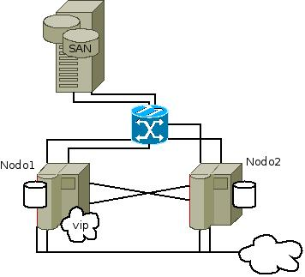
¿Qué es un cluster?
“En esencia, un cluster es una máquina de estados finita distribuida, capaz de coordinar el inicio y recuperación de servicios inter-relacionados, entre un conjunto de máquinas” - Clusterlabs
Ejemplo:
90% → 0,1 no disponible
Asumiendo fallas independientes, al
duplicar el recurso:
0,1*0,1=0,01 → 99% disponible.
No HPC, ni Balance de carga, ni Servidores virtuales

Slide 3
Configuraciones de clusters:
Activo-Pasivo: Las aplicaciones se ejecutan sobre un conjunto de nodos (activos), mientras que los restantes actúan como backups redundantes de los servicios ofrecidos.
Activo-Activo: Todos los nodos actúan como servidores activos de una o más aplicaciones y potencialmente como backups para las aplicaciones que se ejecutan en otros nodos.
En cualquier caso, el fallo de un nodo, provoca la migración de las aplicaciones que ejecutaba, a otro nodo del sistema. Si la migración es automática se denomina failover, si es manual switchover.

Slide 4

¿Cuál es nuestro objetivo?
Construir un cluster activo/pasivo con Pacemaker y, eventualmente, mostrar cómo puede convertirse en un activo/activo.
Cuál es el “stack” que vamos a usar:
CentOS 7.2: sistema operativo.
Corosync: servicios de mensajería y pertenencia,
Pacemaker: administración de recursos,
DRBD: solución efectiva y de bajo costo a SAN,
GFS2: sistema de archivos de cluster (in active/active mode)

Slide 5

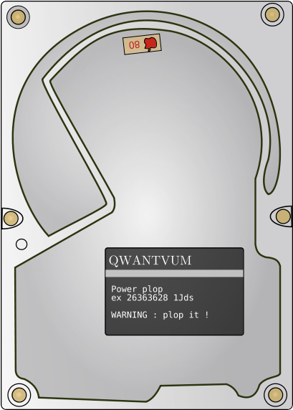
¿Cuál es nuestro objetivo?
RED
¿SPOF?
Recurso
HTTP
Pacemaker:
¿recurso OK?
← Muevo recurso→
Recurso
IP 10.0.2.3
Corosync:
← ¿todo OK? →
nodo1
10.0.2.1
nodo2
10.0.2.2
DRBD
EXT4/GFS2
Replica
/var/www

Slide 6
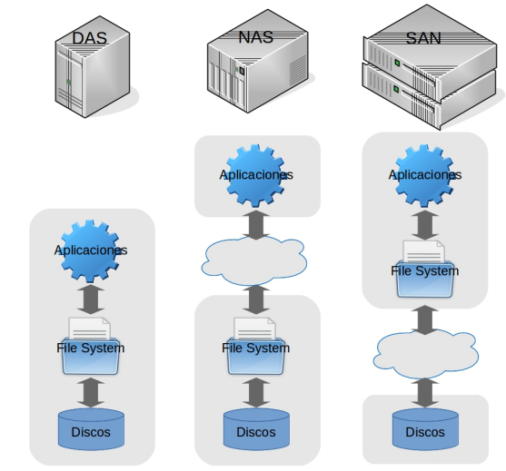


Clustering (HAC): almacenamiento y
replicación
Almacenamiento compartido o replicado:
DAS (Direct Attached Storage)
NAS (Network Attached Storage)
SAN (Storage Area Network)
Replicación a nivel de:
Bloque (LAN)
Sistema de archivos.
Aplicación → archivos (WAN).

Slide 7
Pacemaker
Administrador de recursos del cluster: CRM
Conjunto de software que logra alta disponibilidad en los servicios del cluster, aka recursos.
Controla fallas a nivel de nodos y de recursos.
Hace uso de algún sistema de mensajería y pertenencia, en nuestro caso Corosync (Heartbeat es otro).

Slide 8
Pacemaker: arquitectura
Componentes “Non-custer aware”: scripts start/stop y monitoreo. Demonio local para manejar distintos estándares en dichos scripts.
Administración de recursos: lógica de reacción a los cambios de estado del cluster: up/down de nodos y cambios en los recursos. Computa un estado ideal y define un curso de acción para alcanzarlo.
Infraestructura de bajo nivel: Corosync (mensajería y quorum -pertenencia-).

Slide 9
Pacemaker: arquitectura
Componentes internos de Pacemaker:
Cluster Information Base (CIB)
Cluster Resource Management daemon (CRMd)
Local Resource Management daemon (LRMd)
Policy Engine (PEngine or PE)
Fencing daemon (STONITHd)

Slide 10
Requisitos de un cluster altamente
disponible (HAC):
Disponibilidad: cualidad del sistema de estar listo para ser usado en cualquier momento.
Fiabilidad: propiedad del sistema de ejecutar servicios de manera continua, sin fallas.
Facilidad de Mantenimiento (maintainability): facilidad para manterner el sistema en condiciones de operación tanto a nivel de hardware como de software. → MTTR

Slide 11
Servicios/aplicaciones → “recursos”
No todas las aplicaciones pueden implementarse con el mismo éxito en un sistema HA. ¿Por qué?
Información en almacenamiento no persistente:
Estado de las aplicaciones que no se encuentra en almacenamiento persistente.
Estado de las conexiones TCP/IP
Aplicaciones ideales:
Tipo transaccional, sin estado.
Algunas aplicaciones implementan tolerancia a fallos por su propia cuenta (autocontenido).
Para que la aplicación pueda ser controlada por el cluster necesitamos un método (generalmente un script) para iniciar, detener y monitorizar la misma.

Slide 12
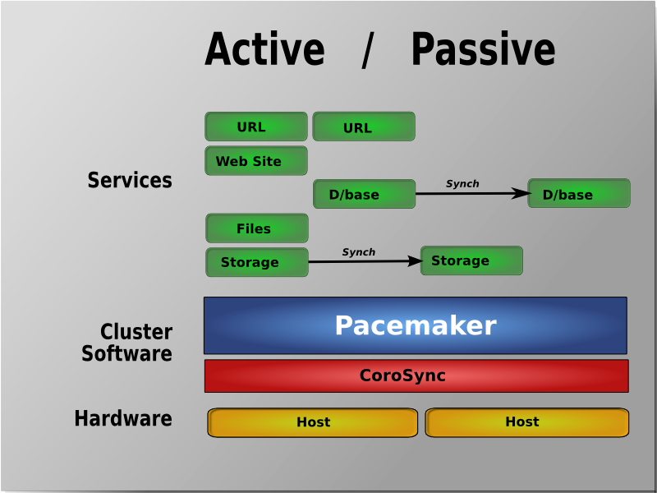
Objetivo

Slide 13
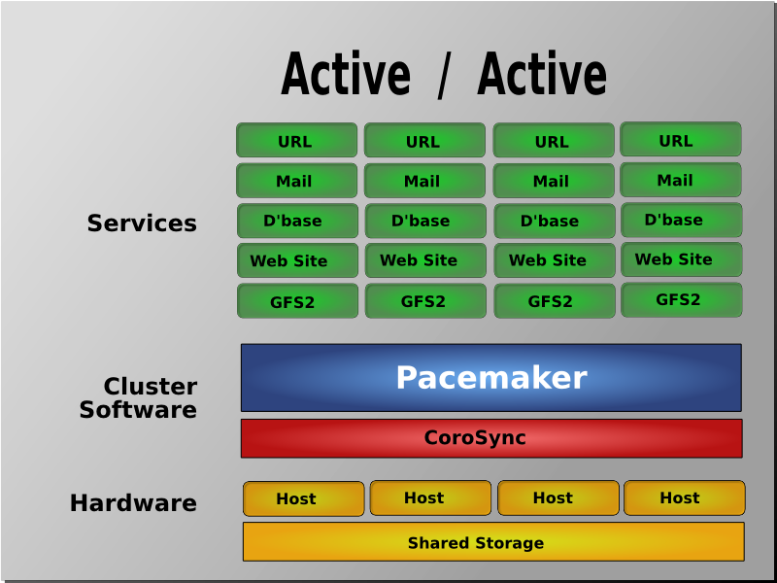
Si podemos...

Slide 14






Terminología
Split Brain
Quorum
Amnesia
SPOF
Heartbeat
failover
takeover
switchover
STONITH
Fencing
http
http

Slide 15



¿Inversión y complejidad?
¿Qué se requiere de un administrador?
¿Cuánta estandarización hay en las implementaciones?

Slide 16
¿Cuál es nuestro objetivo?
RED
¿SPOF?
Pacemaker:
¿recurso OK?
← Muevo recurso→
Corosync:
← ¿todo OK? →
nodo1
10.0.2.1
nodo2
10.0.2.2
DRBD
EXT4/GFS2
/var/www

Slide 17
Analisis de recursos
Recurso
HTTP
Controla la vida del servicio http
Controla la vida del servicio http
Recurso
IP 10.0.2.3
Controla el estado y disponibilidad de la IP en la interfaz de red.
Controla el estado del dispositivo /dev/drbd1
(de los volúmenes LVM se encarga DRBD en sí mismo)
DRBD
XFS
/var/www
Controla el punto de montaje /var/www

Slide 18
Analisis de recursos
Recurso
HTTP
WebSite (ocf::heartbeat:apache)
Recurso
IP 10.0.2.3
ClusterIP (ocf::heartbeat:IPaddr2)
Master/Slave Set: WebDataClone [WebData]
Masters: [ pcmk-1 ]
Slaves: [ pcmk-2 ]
DRBD
XFS
/var/www
WebFS (ocf::heartbeat:Filesystem)

Slide 19
Restricciones
WebSite
# pcs constraint show
Location Constraints:
Resource: WebSite
Enabled on: pcmk-1 (score:50)
Ordering Constraints:
start ClusterIP then start WebSite (kind:Mandatory)
promote WebDataClone then start WebFS (kind:Mandatory)
start WebFS then start WebSite (kind:Mandatory)
Colocation Constraints:
WebSite with ClusterIP (score:INFINITY)
WebFS with WebDataClone (score:INFINITY) (with-rsc-role:Master)
WebSite with WebFS (score:INFINITY)
Ticket Constraints:
[root@pcmk-1 ~]#
ClusterIP
WebData
/WebDataClone
WebFS
crm_simulate -sL

Slide 20
Restricciones co-ubicación
WebSite debe iniciarse en el mismo nodo que Cluster IP. Del mismo modo, WebSite debe iniciarse en el mismo nodo que WebFS, porque este controla el punto de montaje /var/www donde reside la página web HA.
# pcs constraint show
Location Constraints:
Resource: WebSite
Enabled on: pcmk-1 (score:50)
Ordering Constraints:
start ClusterIP then start WebSite (kind:Mandatory)
promote WebDataClone then start WebFS (kind:Mandatory)
start WebFS then start WebSite (kind:Mandatory)
Colocation Constraints:
WebSite with ClusterIP (score:INFINITY)
WebFS with WebDataClone (score:INFINITY) (with-rsc-role:Master)
WebSite with WebFS (score:INFINITY)
Ticket Constraints:
[root@pcmk-1 ~]#

Slide 21
Restricciones co-ubicación
También es necesario que el recurso que controla el punto de montaje /var/www, WebFS, se ubique donde sen encuentra el dispositivo /dev/drbd1, y su recurso asociado WebDataClone
# pcs constraint show
Location Constraints:
Resource: WebSite
Enabled on: pcmk-1 (score:50)
Ordering Constraints:
start ClusterIP then start WebSite (kind:Mandatory)
promote WebDataClone then start WebFS (kind:Mandatory)
start WebFS then start WebSite (kind:Mandatory)
Colocation Constraints:
WebSite with ClusterIP (score:INFINITY)
WebFS with WebDataClone (score:INFINITY) (with-rsc-role:Master)
WebSite with WebFS (score:INFINITY)
Ticket Constraints:
[root@pcmk-1 ~]#

Slide 22
Restricciones orden
WebSite debe iniciarse una vez que ClusterIP esté disponible, para proveer servicio en la IP-HA. Del mismo modo, el sistema de archivos donde reside la página debe estar disponible, por lo que WebSite debe iniciarse luego de que WebFS este disponible.
# pcs constraint show
Location Constraints:
Resource: WebSite
Enabled on: pcmk-1 (score:50)
Ordering Constraints:
start ClusterIP then start WebSite (kind:Mandatory)
promote WebDataClone then start WebFS (kind:Mandatory)
start WebFS then start WebSite (kind:Mandatory)
Colocation Constraints:
WebSite with ClusterIP (score:INFINITY)
WebFS with WebDataClone (score:INFINITY) (with-rsc-role:Master)
WebSite with WebFS (score:INFINITY)
Ticket Constraints:
[root@pcmk-1 ~]#

Slide 23
Restricciones orden
También es necesario que previo a intentar montar /var/www, esto es iniciar el recurso WebSite, este dispoible el dispositivo /dev/drbd1 controlado por WebDataClone
# pcs constraint show
Location Constraints:
Resource: WebSite
Enabled on: pcmk-1 (score:50)
Ordering Constraints:
start ClusterIP then start WebSite (kind:Mandatory)
promote WebDataClone then start WebFS (kind:Mandatory)
start WebFS then start WebSite (kind:Mandatory)
Colocation Constraints:
WebSite with ClusterIP (score:INFINITY)
WebFS with WebDataClone (score:INFINITY) (with-rsc-role:Master)
WebSite with WebFS (score:INFINITY)
Ticket Constraints:
[root@pcmk-1 ~]#

Slide 24
Restricciones preferencia
WebSite prefiere correr en el nodo pcmk-1, sin embargo si llegara a estar en otro nodo (pcmk-2), no se moverá de este, debido a resource-stickiness (50<100)
# pcs constraint show
Location Constraints:
Resource: WebSite
Enabled on: pcmk-1 (score:50)
Ordering Constraints:
start ClusterIP then start WebSite (kind:Mandatory)
promote WebDataClone then start WebFS (kind:Mandatory)
start WebFS then start WebSite (kind:Mandatory)
Colocation Constraints:
WebSite with ClusterIP (score:INFINITY)
WebFS with WebDataClone (score:INFINITY) (with-rsc-role:Master)
WebSite with WebFS (score:INFINITY)
Ticket Constraints:
[root@pcmk-1 ~]#
# pcs resource defaults
resource-stickiness: 100

